Slide 1
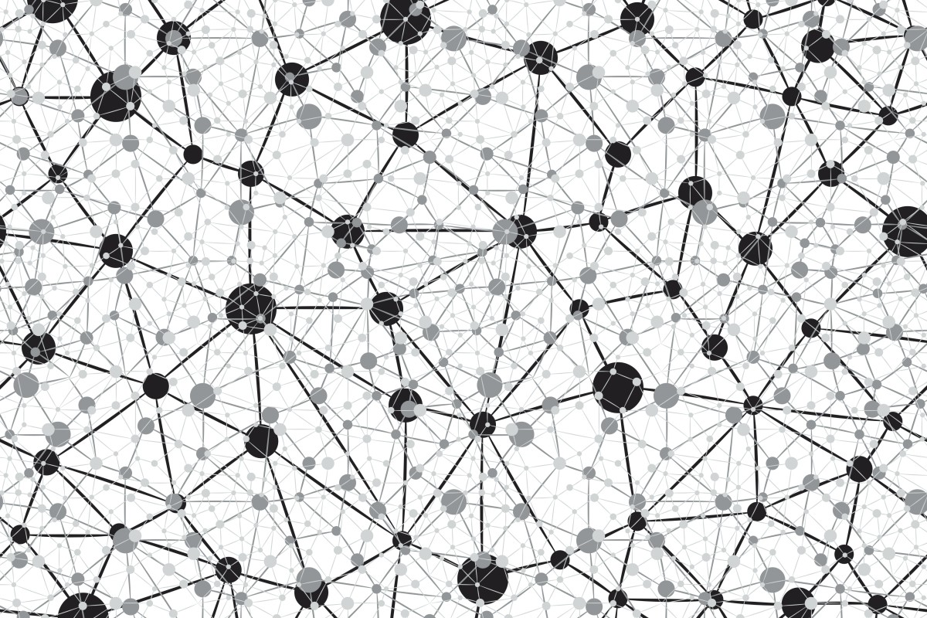
Minimaxed tic tac toe

Slide 2
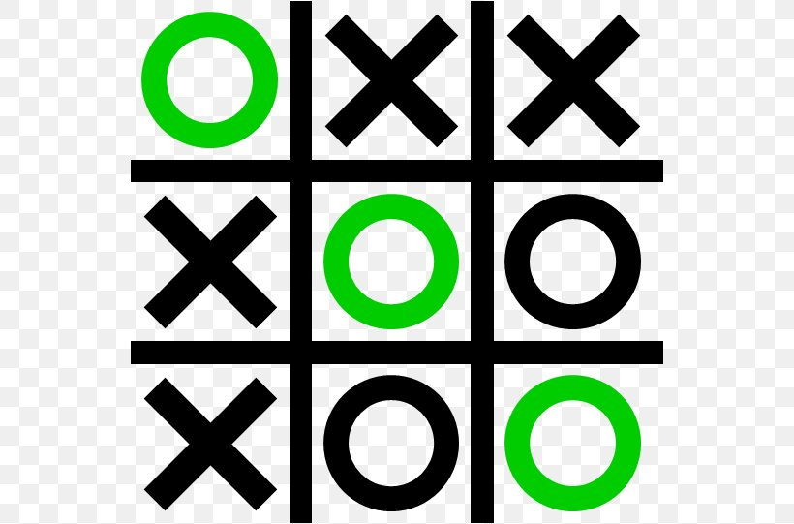
Какво представлява?
Minimaxed tic tac toe е проект, чрез който човек и изкуствен интелект се сблъскват едно срещу друго в играта морски шах.

Slide 3
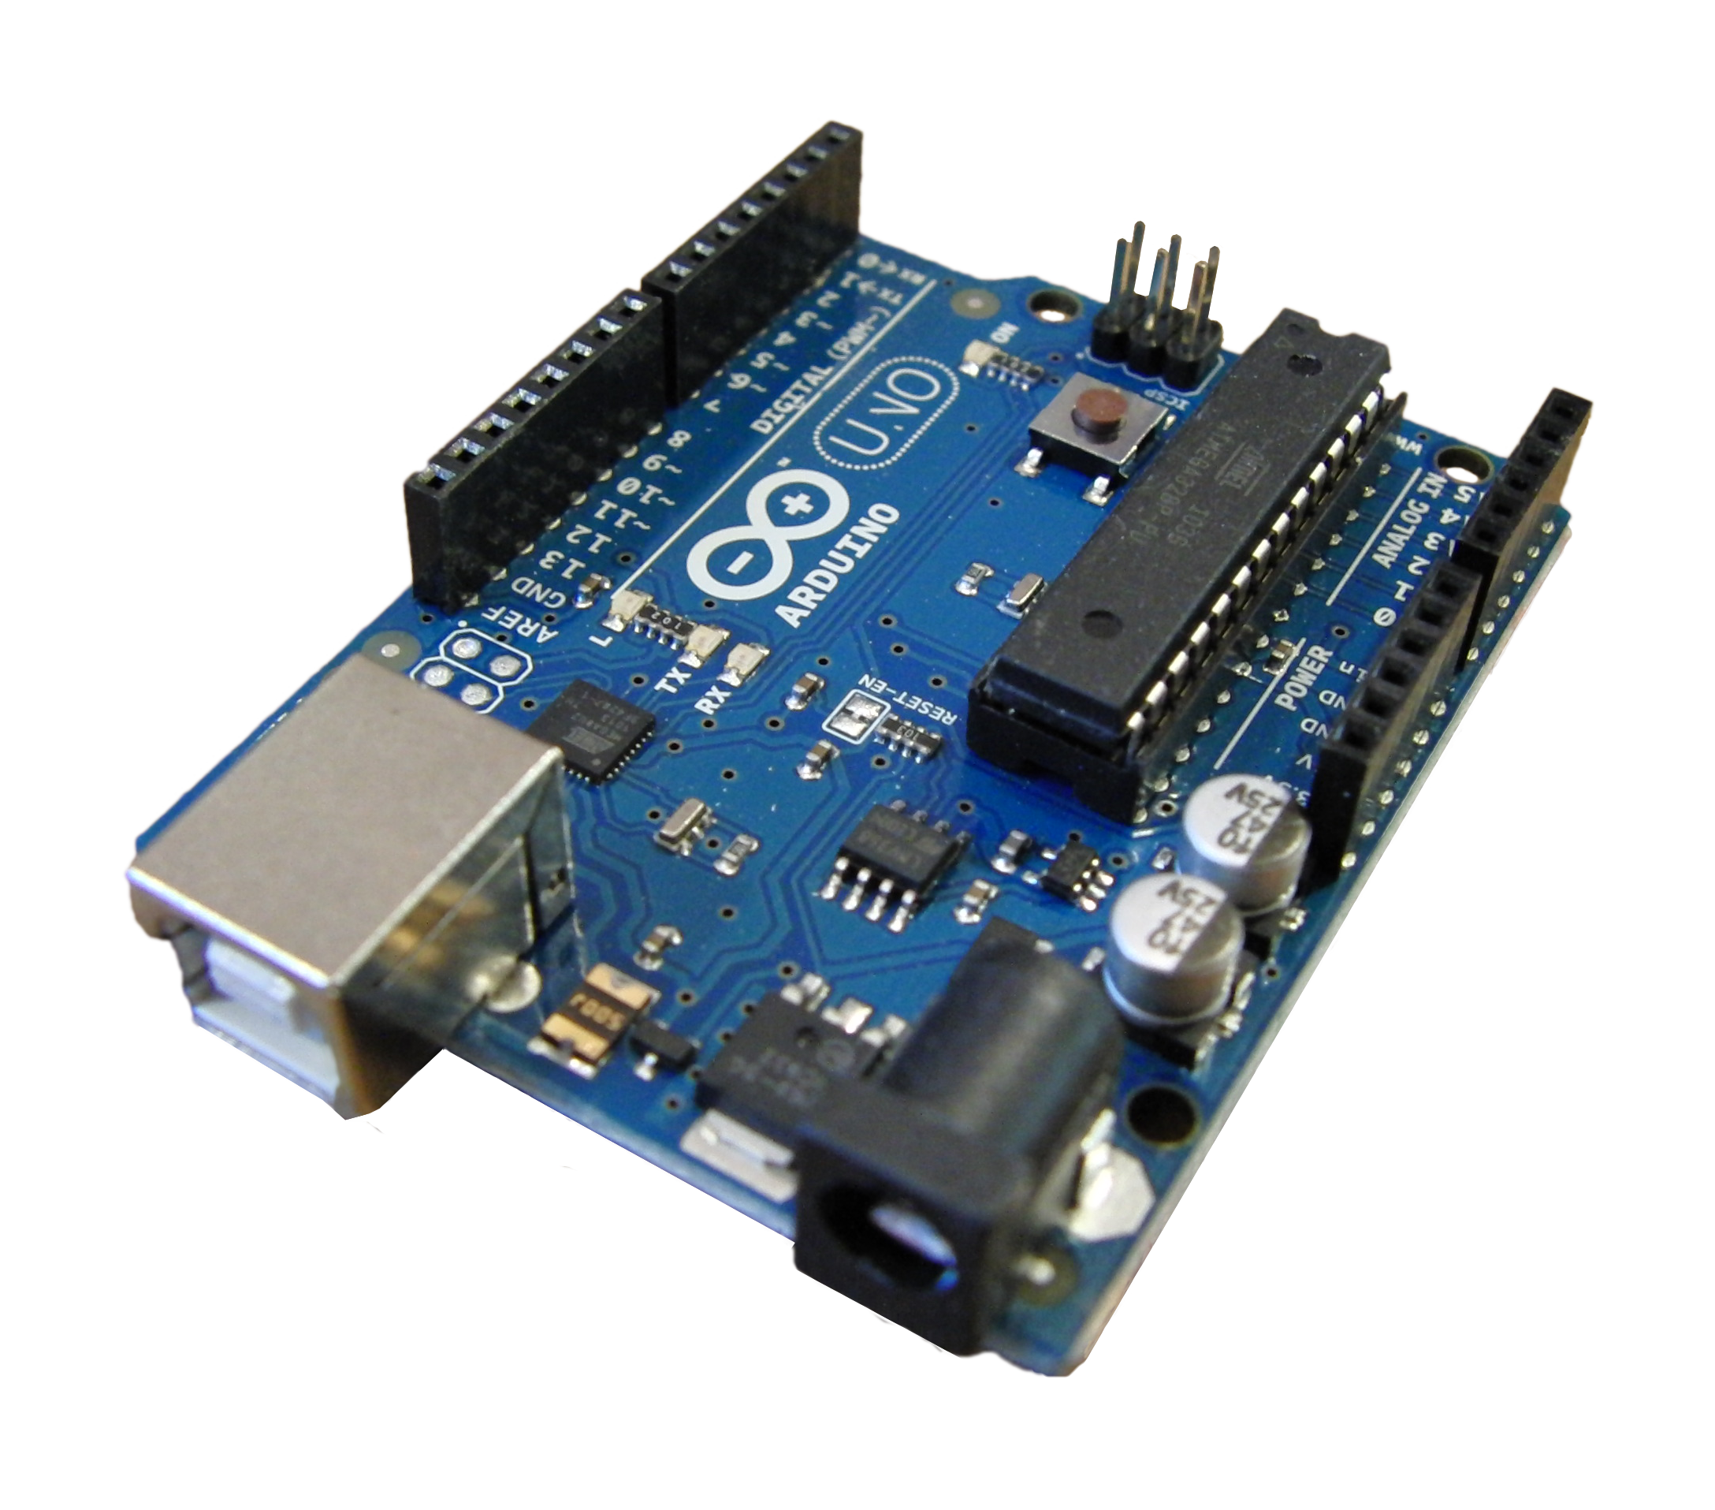
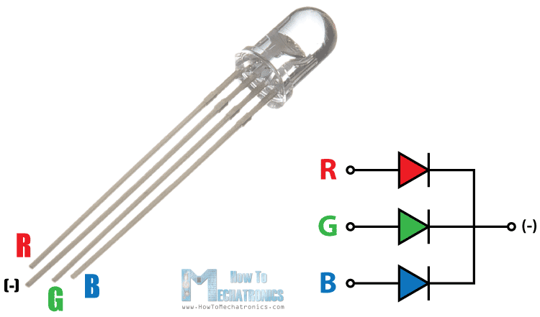
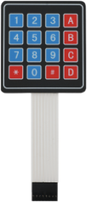
Компоненти

Slide 4
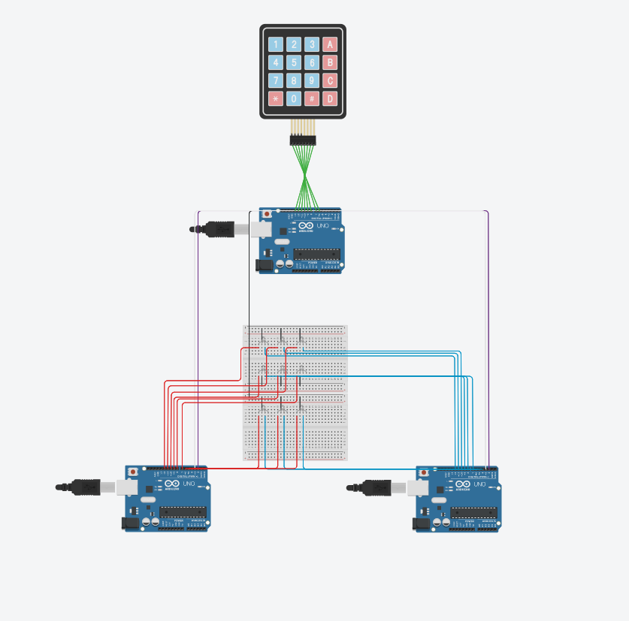
Схема

Slide 5
Използвани технологии
https://www.tinkercad.com/

Slide 6
Помощни материали
Алгоритъмът, с който играе компютъра(minimax)
https://www.youtube.com/watch?v=l-hh51ncgDI
Пренос на данни от една платка към друга
https://www.youtube.com/watch?v=eq5YpKHXJDM

Slide 7
Линкове към материалите
https://www.tinkercad.com/things/9ucrwiW2KBY
https://github.com/KrashM/modul-8

